Slide 1








Lớp 4
Toán
Toán

Slide 2
Khởi động

Slide 3







Muốn so sánh hai phân số khác mẫu số, ta làm thế nào?
Muốn so sánh hai
phân số khác mẫu số, ta có thể quy đồng hai phân số đó, rồi so sánh các tử số của hai phân số mới.

Slide 4
KHÁM PHÁ

Slide 5
YÊU CẦU CẦN ĐẠT
- Biết so sánh hai phân số. So sánh với 1.
- So sánh được hai phân số cùng mẫu và khác mẫu số.

Slide 6
Toán
Toán
Luyện tập
Luyện tập
Trang 122

Slide 7






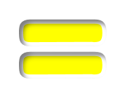


Hai phân số có cùng mẫu số, phân số nào có tử số lớn hơn thì phân số đó lớn hơn và ngược lại.
$$\frac{5}{8}$$
$$\frac{7}{8}$$
1/ So sánh 2 phân số
…

Slide 8


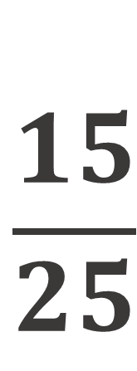



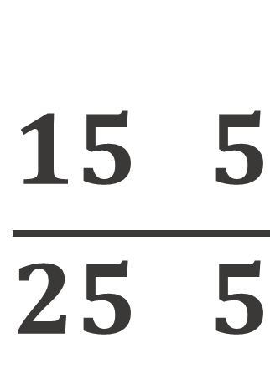


$$\frac{15}{25}$$
1/ So sánh 2 phân số
$$\frac{4}{5}$$
…
MSC:
25
Vì 25 : 5 = 5 nên quy đồng như sau:
$$\frac{4}{5}$$
$$\frac{15}{25}$$
$$\frac{15 5}{25 5}$$
$$\frac{3}{5}$$
$$\frac{4}{5}$$
$$\frac{3}{5}$$
:
=
=
→
<
;
giữ nguyên
:

Slide 9
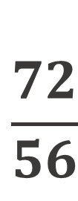
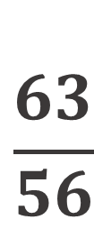

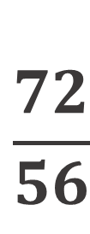



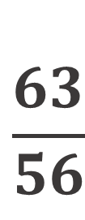


$$\frac{9}{7}$$
$$\frac{9}{8}$$
…
MSC:56
$$\frac{9}{7}$$
$$\frac{9 8}{7 8}$$
$$\frac{72}{56}$$
x
Ta có:
=
=
$$\frac{72}{56}$$
$$\frac{63}{56}$$
x
→
>
$$\frac{9}{8}$$
$$\frac{9 7}{8 7}$$
$$\frac{63}{56}$$
x
=
=
x

Slide 10





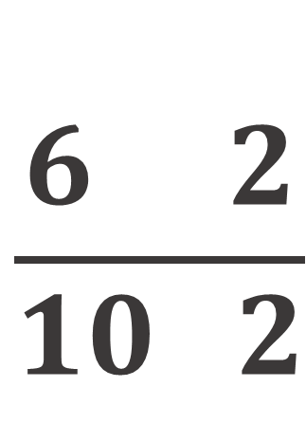


$$\frac{11}{20}$$
$$\frac{6}{10}$$
…
MSC:
20
Ta có:
$$\frac{6}{10}$$
$$\frac{6 2}{10 2}$$
$$\frac{12}{20}$$
$$\frac{11}{20}$$
$$\frac{12}{20}$$
$$\frac{11}{20}$$
x
=
=
→
<
giữ nguyên ;
x

Slide 11

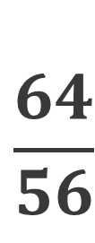

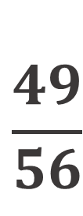







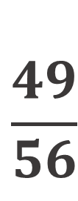



2/ So sánh 2 phân số bằng 2 cách khác nhau
$$\frac{8}{7}$$
$$\frac{7}{8}$$
…
MSC:
56
Cách 1:
$$\frac{8}{7}$$
$$\frac{8 8}{7 8}$$
$$\frac{64}{56}$$
$$\frac{7}{8}$$
$$\frac{7 7}{8 7}$$
$$\frac{49}{56}$$
$$\frac{64}{56}$$
$$\frac{49}{56}$$
x
x
Ta có:
=
=
;
=
=
→
>
x
x
Cách 2:
$$\frac{8}{7}$$
$$\frac{7}{8}$$
$$\frac{8}{7}$$
$$\frac{7}{8}$$
$$1$$
$$1$$
>
;
<
→
>

Slide 12

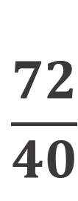

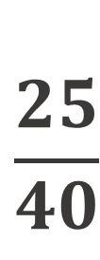


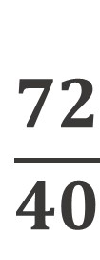







$$\frac{9}{5}$$
$$\frac{5}{8}$$
…
MSC:
40
Cách 1:
$$\frac{9}{5}$$
$$\frac{9 8}{5 8}$$
$$\frac{72}{40}$$
$$\frac{5}{8}$$
$$\frac{5 5}{8 5}$$
$$\frac{25}{40}$$
$$\frac{72}{40}$$
$$\frac{25}{40}$$
x
x
Ta có:
=
=
;
=
=
→
>
x
x
Cách 2:
$$\frac{9}{5}$$
$$\frac{5}{8}$$
$$\frac{9}{5}$$
$$\frac{5}{8}$$
$$1$$
$$1$$
>
;
<
→
>

Slide 13
















$$\frac{12}{16}$$
$$\frac{28}{21}$$
…
Cách 1:
$$\frac{12}{16}$$
$$\frac{12 4}{16 4}$$
$$\frac{3}{4}$$
$$\frac{28}{21}$$
$$\frac{28 7}{21 7}$$
$$\frac{4}{3}$$
:
:
MSC:
12
Rút gọn:
=
=
;
=
=
:
:
$$\frac{3}{4}$$
$$\frac{3 3}{4 3}$$
$$\frac{9}{12}$$
$$\frac{4}{3}$$
$$\frac{4 4}{3 4}$$
$$\frac{16}{12}$$
$$\frac{9}{12}$$
$$\frac{16}{12}$$
x
x
Ta có:
=
=
;
=
=
→
<
x
x

Slide 14







2/ So sánh 2 phân số bằng 2 cách khác nhau
$$\frac{12}{16}$$
$$\frac{28}{21}$$
…
Cách 2:
$$\frac{12}{16}$$
$$\frac{28}{21}$$
$$\frac{12}{16}$$
$$\frac{28}{21}$$
$$1$$
$$1$$
<
;
>
→
<

Slide 15











3/ So sánh 2 phân số có cùng tử số
$$\frac{4}{5}$$
$$\frac{4}{7}$$
…
MSC:
35
$$\frac{4}{5}$$
$$\frac{4 7}{5 7}$$
$$\frac{28}{35}$$
$$\frac{4}{7}$$
$$\frac{4 5}{7 5}$$
$$\frac{20}{35}$$
$$\frac{28}{35}$$
$$\frac{20}{35}$$
x
x
Ta có:
=
=
;
=
=
→
>
x
x
NHẬN XÉT
Hai phân số (khác 0) có cùng tử số, phân số nào có mẫu số lớn hơn thì phân số đó bé hơn và ngược lại.

Slide 16
<
- Hai phân số có cùng mẫu số, phân số nào có tử số lớn hơn thì phân số đó lớn hơn và ngược lại.
- Hai phân số có cùng tử số, phân số nào có mẫu số bé hơn thì phân số đó lớn hơn và ngược lại.

Slide 17


$$\frac{9}{11}$$
$$\frac{9}{14}$$
…

Slide 18


$$\frac{8}{9}$$
$$\frac{8}{11}$$
…

Slide 19
Bài 4:
Viết các phân số theo thứ tự từ bé đến lớn:
a.
b.
a.

Slide 20
Bài 4:
Viết các phân số theo thứ tự từ bé đến lớn:
b.
* Ta có: ; ;
Vì:
Nên các phân số viết theo thứ tự từ bé đến lớn là:

Slide 21
CỦNG CỐ

Slide 22






Trò chơi
Cùng nhau về đích

Slide 23
Chọn đáp án đúng
5
8
3
7
4
2
6
9
0
10
1
Hết giờ

Slide 24
Chọn đáp án đúng
5
8
3
7
4
2
6
9
0
10
1
Hết giờ

Slide 25
Chọn đáp án đúng
Các phân số được sắp xếp từ bé đến lớn là:
5
8
3
7
4
2
6
9
0
10
1
Hết giờ

Slide 26


Tạm biệt
Tạm biệt

